Slide 1

专题9 数学思想方法
第39练 分类讨论思想

Slide 2
思想方法解读
分类讨论思想是一种重要的数学思想方法，其基本思路是将一个较复杂的数学问题分解(或分割)成若干个基础性问题，通过对基础性问题的解答来实现解决原问题的思想策略.
1.中学数学中可能引起分类讨论的因素：
(1)由数学概念而引起的分类讨论：如绝对值的定义、不等式的定义、二次函数的定义、直线的倾斜角等.

Slide 3
(2)由数学运算要求而引起的分类讨论：如除法运算中除数不为零，偶次方根为非负数，对数运算中真数与底数的要求，指数运算中底数的要求，不等式中两边同乘以一个正数、负数，三角函数的定义域，等比数列{a_{n}}的前n项和公式等.
(3)由性质、定理、公式的限制而引起的分类讨论：如函数的单调性、基本不等式等.

Slide 4
(4)由图形的不确定性而引起的分类讨论：如二次函数图象、指数函数图象、对数函数图象等.
(5)由参数的变化而引起的分类讨论：如某些含有参数的问题，由于参数的取值不同会导致所得的结果不同，或者由于对不同的参数值要运用不同的求解或证明方法等.
2.进行分类讨论要遵循的原则是：分类的对象是确定的，标准是统一的，不遗漏、不重复，科学地划分，分清主次，不越级讨论.其中最重要的一条是“不重不漏”.

Slide 5
3.解答分类讨论问题时的基本方法和步骤是：首先要确定讨论对象以及所讨论对象的全体的范围；其次确定分类标准，正确进行合理分类，即标准统一、不重不漏、分类互斥(没有重复)；再对所分类逐步进行讨论，分级进行，获取阶段性结果；最后进行归纳小结，综合得出结论.

Slide 6
常考题型精析
高考题型精练

Slide 7

常考题型精析
题型一 由概念、公式、法则、计算性质引起的分类讨论
题型二 分类讨论在含参函数中的应用
题型三 根据图形位置或形状分类讨论

Slide 8
题型一 由概念、公式、法则、计算性质引起的分类讨论
例1 设集合A＝{x∈R|x²＋4x＝0}，B＝{x∈R|x²＋2(a＋1)x＋a²－1＝0，a∈R}，若B⊆A，求实数a的值.
解 ∵A＝{0，－4}，B⊆A，于是可分为以下几种情况.
(1)当A＝B时，B＝{0，－4}，
∴由根与系数的关系，

Slide 9
(2)当BA时，又可分为两种情况.
①当B≠∅时，即B＝{0}或B＝{－4}，
当x＝0时，有a＝±1；
当x＝－4时，有a＝7或a＝1.
又由Δ＝4(a＋1)²－4(a²－1)＝0，
解得a＝－1，此时B＝{0}满足条件；

Slide 10
②当B＝∅时，Δ＝4(a＋1)²－4(a²－1)<0，
解得a<－1.
综合(1)(2)知，所求实数a的取值为a≤－1或a＝1.

Slide 11
点评 对概念、公式、法则的内含及应用条件的准确把握是解题关键，在本题中，B⊆A，包括B＝∅和B≠∅两种情况.解答时就应分两种情况讨论，在关于指数、对数的运算中，底数的取值范围是进行讨论时首先要考虑的因素.

Slide 12

变式训练1 若函数f(x)＝a^{x} (a>0，a≠1)在[－1,2]上的最大值为4，最小值为m，且函数g(x)＝(1－4m) 在[0，＋∞)上是增函数，则a＝________.
若0<a<1，有a^{－1}＝4，a²＝m，

Slide 13
题型二 分类讨论在含参函数中的应用
例2 已知函数f(x)＝－x²＋2ax＋1－a在x∈[0,1]上有最大值2，求a的值.
解 函数f(x)＝－x²＋2ax＋1－a
＝－(x－a)²＋a²－a＋1，
对称轴方程为x＝a.
(1)当a<0时，f(x)_{max}＝f(0)＝1－a，
∴1－a＝2，∴a＝－1.

Slide 14
(2)当0≤a≤1时，f(x)_{max}＝f(a)＝a²－a＋1，
∴a²－a＋1＝2，∴a²－a－1＝0，

Slide 15
(3)当a>1时，f(x)_{max}＝f(1)＝a，∴a＝2.
综上可知，a＝－1或a＝2.

Slide 16
点评 本题中函数的定义域是确定的，二次函数的对称轴是不确定的，二次函数的最值问题与对称轴息息相关，因此需要对对称轴进行讨论，分对称轴在区间内和对称轴在区间外，从而确定函数在给定区间上的单调性，即可表示函数的最大值，从而求出a的值.

Slide 17
变式训练2 (2014·浙江)已知函数f(x)＝x³＋3|x－a|(a>0)，若f(x)在[－1,1]上的最小值记为g(a).
(1)求g(a)；
解 因为a>0，－1≤x≤1.
所以①当0<a<1时，
若x∈[－1，a]，则f(x)＝x³－3x＋3a，
f′(x)＝3x²－3<0，

Slide 18
故f(x)在(－1，a)上是减函数；
若x∈[a,1]，则f(x)＝x³＋3x－3a，
f′(x)＝3x²＋3>0，
故f(x)在(a,1)上是增函数.
所以g(a)＝f(a)＝a³.
②当a≥1时，有x≤a，则f(x)＝x³－3x＋3a，
f′(x)＝3x²－3<0，

Slide 19
故f(x)在(－1,1)上是减函数，
所以g(a)＝f(1)＝－2＋3a.

Slide 20
(2)证明：当x∈[－1,1]时，恒有f(x)≤g(a)＋4.
证明 令h(x)＝f(x)－g(a).
①当0<a<1时，g(a)＝a³.
若x∈[a,1]，
则h(x)＝x³＋3x－3a－a³，h′(x)＝3x²＋3，
所以h(x)在(a,1)上是增函数，
所以，h(x)在[a,1]上的最大值是h(1)＝4－3a－a³，
且0<a<1，所以h(1)≤4.故f(x)≤g(a)＋4.

Slide 21
若x∈[－1，a]，
则h(x)＝x³－3x＋3a－a³，h′(x)＝3x²－3，
所以h(x)在(－1，a)上是减函数，
所以，h(x)在[－1，a]上的最大值是h(－1)＝2＋3a－a³.
令t(a)＝2＋3a－a³，则t′(a)＝3－3a²>0，
知t(a)在(0,1)上是增函数.
所以，t(a)<t(1)＝4，即h(－1)<4.
故f(x)≤g(a)＋4.

Slide 22
②当a≥1，g(a)＝－2＋3a，
故h(x)＝x³－3x＋2，h′(x)＝3x²－3，
此时h(x)在(－1,1)上是减函数，
因此h(x)在[－1,1]上的最大值是h(－1)＝4.
故f(x)≤g(a)＋4.
综上，当x∈[－1,1]时，恒有f(x)≤g(a)＋4.

Slide 23
题型三 根据图形位置或形状分类讨论
当3≤s≤5时，z＝3x＋2y的最大值的变化范围是( )
A.[6,15] B.[7,15]
C.[6,8] D.[7,8]

Slide 24
取点A(2,0)，B(4－s,2s－4)，C(0，s)，C′(0,4).

Slide 25
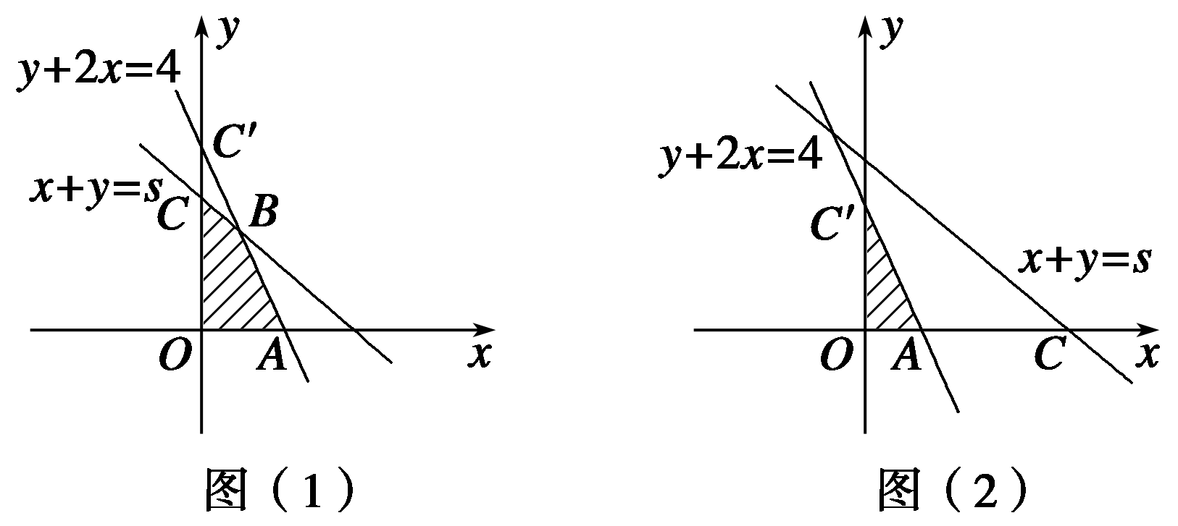
(1)当3≤s<4时，可行域是四边形OABC，如图(1)所示，此时，7≤z<8.

Slide 26
(2)当4≤s≤5时，此时可行域是△OAC′，如图(2)所示，z_{max}＝8.综上，z＝3x＋2y最大值的变化范围是[7,8].
答案 D

Slide 27
点评 几类常见的由图形的位置或形状变化引起的分类讨论
(1)二次函数对称轴的变化；(2)函数问题中区间的变化；(3)函数图象形状的变化；(4)直线由斜率引起的位置变化；
(5)圆锥曲线由焦点引起的位置变化或由离心率引起的形状变化；(6)立体几何中点、线、面的位置变化等.

Slide 28
解 若∠PF₂F₁＝90°，

Slide 29
若∠F₁PF₂＝90°，

Slide 31
高考题型精练
1
2
3
4
5
6
7
8
9
10
1.对于R上可导的任意函数f(x)，若满足(x－1)f′(x)≥0，则必有( )
A.f(0)＋f(2)<2f(1) B.f(0)＋f(2)≤2f(1)
C.f(0)＋f(2)≥2f(1) D.f(0)＋f(2)>2f(1)
解析 依题意，若任意函数f(x)为常函数时，
则(x－1)f′(x)＝0在R上恒成立；
若任意函数f(x)不是常函数时，

Slide 32
高考题型精练
1
2
3
4
5
6
7
8
9
10
当x≥1时，f′(x)>0，函数f(x)在(1，＋∞)上是增函数；
当x<1时，f′(x)<0，f(x)在(－∞，1)上是减函数，
故f(x)当x＝1时取得最小值，即有f(0)>f(1)，f(2)>f(1)，
综上，则有f(0)＋f(2)≥2f(1).
答案 C

Slide 33
高考题型精练
1
2
3
4
5
6
7
8
9
10
2.已知数列{a_{n}}的前n项和S_{n}＝p^{n}－1(p是常数)，则数列
{a_{n}}是( )
A.等差数列
B.等比数列
C.等差数列或等比数列
D.以上都不对

Slide 34
高考题型精练
1
2
3
4
5
6
7
8
9
10
解析 ∵S_{n}＝p^{n}－1，
∴a₁＝p－1，a_{n}＝S_{n}－S_{n－1}＝(p－1)p^{n－1}(n≥2)，
当p≠1且p≠0时，{a_{n}}是等比数列；
当p＝1时，{a_{n}}是等差数列；
当p＝0时，a₁＝－1，a_{n}＝0(n≥2)，此时{a_{n}}既不是等差数列也不是等比数列.
答案 D

Slide 35
高考题型精练
1
2
3
4
5
6
7
8
9
10

Slide 36
高考题型精练
1
2
3
4
5
6
7
8
9
10
表示的可行域如图(阴影部分)所示，

Slide 37
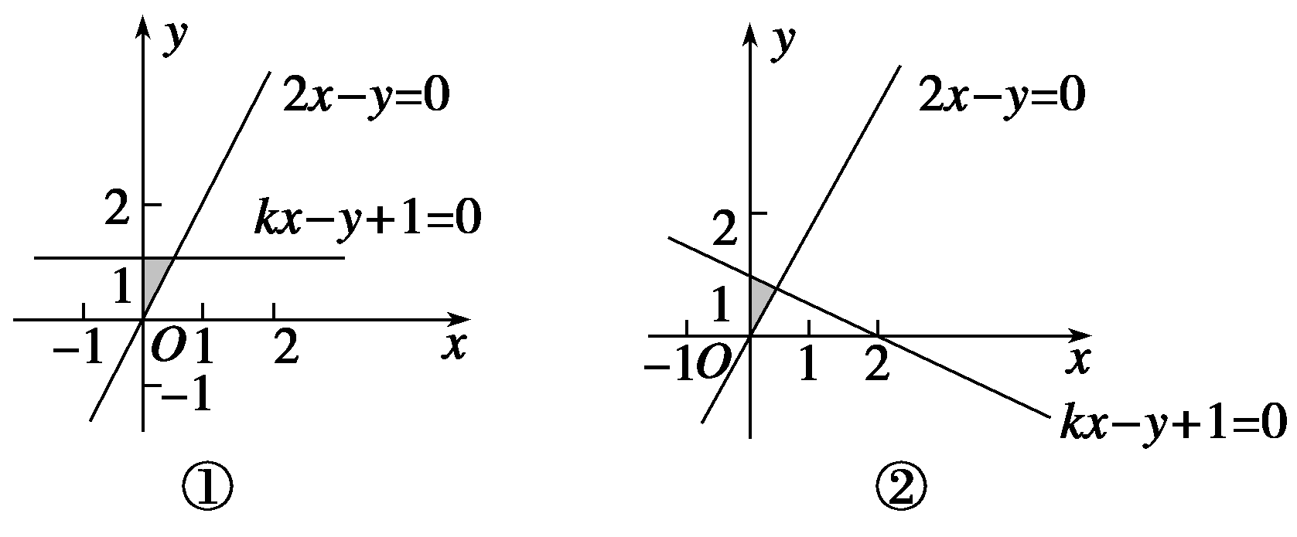
高考题型精练
1
2
3
4
5
6
7
8
9
10
表示的平面区域是直角三角形，只有直线y＝kx＋1与直线x＝0垂直(如图①)或直线y＝kx＋1与直线y＝2x垂直(如图②)时，平面区域才是直角三角形.
答案 D

Slide 38
高考题型精练
1
2
3
4
5
6
7
8
9
10
4.若集合A＝{0,1,2，x}，B＝{1，x²}，A∪B＝A，则满足条件的实数x有( )
A.1个 B.2个
C.3个 D.4个
解析 ∵A＝{0,1,2，x}，B＝{1，x²}，A∪B＝A，
∴B⊆A，∴x²＝0或x²＝2或x²＝x，

Slide 39
高考题型精练
1
2
3
4
5
6
7
8
9
10
答案 B

Slide 40
高考题型精练
1
2
3
4
5
6
7
8
9
10
5.(2014·四川)设m∈R，过定点A的动直线x＋my＝0和过定点B的动直线mx－y－m＋3＝0交于点P(x，y)，则|PA|＋|PB|的取值范围是( )

Slide 41
高考题型精练
1
2
3
4
5
6
7
8
9
10
解析 由动直线x＋my＝0知定点A的坐标为(0,0)，
由动直线mx－y－m＋3＝0知定点B的坐标为(1,3)，且两直线互相垂直，故点P在以AB为直径的圆上运动.故当点P与点A或点B重合时，
|PA|＋|PB|取得最小值，

Slide 42
高考题型精练
1
2
3
4
5
6
7
8
9
10
当点P与点A或点B不重合时，
在Rt△PAB中，有|PA|²＋|PB|²＝|AB|² ＝10.
因为|PA|²＋|PB|²≥2|PA||PB|，
所以2(|PA|²＋|PB|²)≥(|PA|＋|PB|)²，
当且仅当|PA|＝|PB|时取等号，

Slide 43
高考题型精练
1
2
3
4
5
6
7
8
9
10
答案 B

Slide 44
高考题型精练
1
2
3
4
5
6
7
8
9
10
6.抛物线y²＝4px (p>0)的焦点为F，P为其上的一点，O为坐标原点，若△OPF为等腰三角形，则这样的点P的个数为( )
A.2 B.3 C.4 D.6
解析 当|PO|＝|PF|时，
点P在线段OF的中垂线上，此时，点P的位置有两个；
当|OP|＝|OF|时，

Slide 45
高考题型精练
1
2
3
4
5
6
7
8
9
10
点P的位置也有两个；
对|FO|＝|FP|的情形，
点P不存在.事实上，F(p,0)，若设P(x，y)，
则有x²－2px＋y²＝0，
又∵y²＝4px，∴x²＋2px＝0，

Slide 46
高考题型精练
1
2
3
4
5
6
7
8
9
10
解得x＝0或x＝－2p，
当x＝0时，不构成三角形.
当x＝－2p(p>0)时，
与点P在抛物线上矛盾.
∴符合要求的点P一共有4个.
答案 C

Slide 47
高考题型精练
1
2
3
4
5
6
7
8
9
10

Slide 48
高考题型精练
1
2
3
4
5
6
7
8
9
10

Slide 49
高考题型精练
1
2
3
4
5
6
7
8
9
10

Slide 50
高考题型精练
1
2
3
4
5
6
7
8
9
10
8.(2014·福建)已知集合{a，b，c}＝{0,1,2}，且下列三个关系：①a≠2，②b＝2，③c≠0有且只有一个正确，则100a＋10b＋c＝________.
解析 因为三个关系中只有一个正确，分三种情况讨论：
若①正确，则②③不正确，得到

Slide 51
高考题型精练
1
2
3
4
5
6
7
8
9
10
由于集合{a，b，c}＝{0,1,2}，
所以解得a＝b＝1，c＝0，或a＝1，b＝c＝0，或b＝1，a＝c＝0，与互异性矛盾；
若②正确，则①③不正确，得到
与互异性矛盾；

Slide 52
高考题型精练
1
2
3
4
5
6
7
8
9
10
若③正确，则①②不正确，得到
符合题意，所以100a＋10b＋c＝201.
答案 201

Slide 53
高考题型精练
1
2
3
4
5
6
7
8
9
10
9.已知抛物线y²＝2px(p>0)的焦点为F，A是抛物线上横坐标为4，且位于x轴上方的点，A到抛物线准线的距离等于5，过A作AB垂直于y轴，垂足为B，OB的中点为M.
(1)求抛物线的方程；
所以抛物线的方程为y²＝4x.

Slide 54
高考题型精练
1
2
3
4
5
6
7
8
9
10
(2)以M为圆心，MB为半径作圆M，当K(m,0)是x轴上一动点时，讨论直线AK与圆M的位置关系.
解 由题意知，圆M的圆心为点(0,2)，半径为2.
当m＝4时，直线AK的方程为x＝4，
此时，直线AK与圆M相离；
当m≠4时，由(1)知A(4,4)，

Slide 55
高考题型精练
1
2
3
4
5
6
7
8
9
10
即4x－(4－m)y－4m＝0，
令d>2，解得m>1.
所以，当m>1时，直线AK与圆M相离；
当m＝1时，直线AK与圆M相切；
当m<1时，直线AK与圆M相交.

Slide 56
高考题型精练
1
2
3
4
5
6
7
8
9
10
10.设函数f(x)＝3ax²－2(a＋c)x＋c (a>0，a，c∈R).
(1)设a>c>0.若f(x)>c²－2c＋a对x∈[1，＋∞)恒成立，求c的取值范围；

Slide 57
高考题型精练
1
2
3
4
5
6
7
8
9
10
即二次函数f(x)的对称轴在区间[1，＋∞)的左边，且抛物线开口向上，
故f(x)在[1，＋∞)内是增函数.
若f(x)>c²－2c＋a对x∈[1，＋∞)恒成立，
则f(x)_{min}＝f(1)>c²－2c＋a，
即a－c>c²－2c＋a，得c²－c<0，
所以0<c<1.

Slide 58
高考题型精练
1
2
3
4
5
6
7
8
9
10
(2)函数f(x)在区间(0,1)内是否有零点，有几个零点？为什么？
解 ①若f(0)·f(1)＝c·(a－c)<0，
则c<0，或a<c，二次函数f(x)在(0,1)内只有一个零点.
②若f(0)＝c>0，f(1)＝a－c>0，则a>c>0.
因为二次函数f(x)＝3ax²－2(a＋c)x＋ c的图象的对称轴是

Slide 59
高考题型精练
1
2
3
4
5
6
7
8
9
10
所以函数f(x)在区间 和 内各有一个零点，故函数f(x)在区间(0,1)内有两个零点.

